Slide 1
Пошаговый алгоритм проведения закупки в соответствии с Федеральным законом от 05.04.2013 N 44-ФЗ «О контрактной системе в сфере закупок товаров, работ, услуг для обеспечения государственных и муниципальных нужд»
Исполнитель:

Slide 2
Содержание
Планирование и обоснование закупки;
Описание объекта закупки;
Обоснование выбора способа закупки;
Особенности проведения выбранной закупки (установление размера обеспечения заявки, контракта, гарантийных обязательств, установление преимуществ, запретов и ограничений, указание сроков проведения закупки)
Порядок подачи заявки участником закупки;
Описание действий заказчика по выбору победителя закупки (описание сроков подготавливаемых документов);
Описание действий победителя закупки и заказчика для заключения контракта;
Выводы слушателя.

Slide 3
Планирование и обоснование закупки
План-график формируется в форме электронного документа по форме согласно приложению и утверждается посредством подписания усиленной квалифицированной электронной подписью лица, имеющего право действовать от имени заказчика.
Планы-графики формируются на срок, соответствующий сроку действия закона о бюджете / муниципального правового акта представительного органа муниципального образования о местном бюджете на очередной финансовый год и плановый период (бюджет на 3 года → план-график на 3 года).

Slide 4
Расчет и обоснование начальной (максимальной) цены контракта на поставку бумаги для офисной техники формата А 4 Расчет начальной (максимальной) цены контракта на поставку офисной бумаги для нужд Управления специальной связи и информации Федеральной службы охраны Российской Федерации в Дальневосточном федеральном округе осуществлен методом сопоставимых рыночных цен (анализ рынка) как основной метод, указанный в статье 22 Федерального закона от 05 апреля 2013 г. № 44-ФЗ «О контрактной системе в сфере закупок товаров, работ, услуг для обеспечения государственных и муниципальных нужд»: Направлено пять запросов для представления коммерческих предложений потенциальным поставщикам. Получено три ответа с указанием цен на бумагу формата А 4:
В целях определения однородности совокупности значений выявленных цен, используемых в расчете Н(М)ЦК, определяем коэффициент вариации. Коэффициент вариации рассчитывается по формуле:Var = s/<ц>*100, где: Var – коэффициент вариации;
– среднее квадратичное отклонение; – цена единицы товара, указанная в источнике с номером i; – средняя арифметическая величина цены единицы товара; n – количество значений, используемых в расчете.
Таким образом, значение коэффициента вариации не превышает 33%, совокупность ценовых значений является однородной.
Н(М)ЦК методом сопоставимых рыночных цен (анализа рынка) определяется по формуле:
Н(М)ЦК_{рын}=V/n* , где:Н(М)ЦК_{рын} – Н(М)ЦК, определяемая методом сопоставимых рыночных цен (анализа рынка);
V – объем товара; n – количество поставщиков, цены которых использовались при расчете; ц_{i} – цена товара.
Начальная (максимальная) цена контракта составляет:Н(М)ЦК_{рын}= 96000 рублей.
Изучение рынка (обоснование НМЦК) произвел сотрудник контрактной службы: Клименко А.А.

Slide 5
Описание объекта закупки

Slide 6
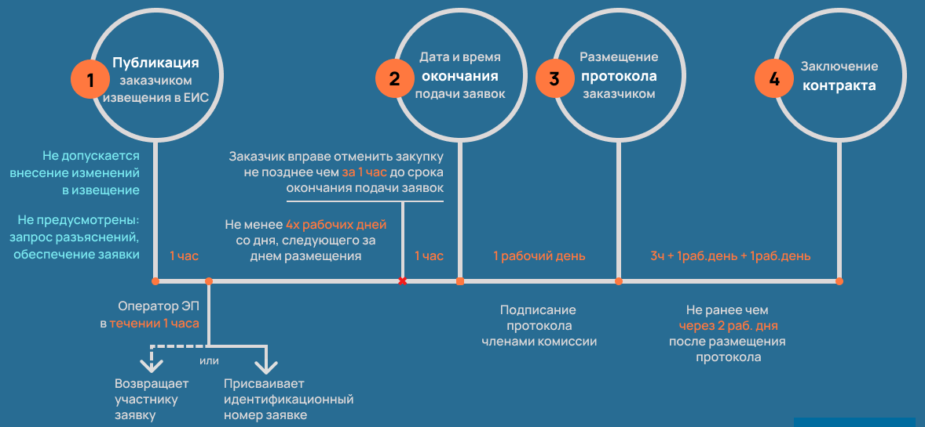
Особенности проведения выбранной закупки (установление размера обеспечения заявки, контракта, гарантийных обязательств, установление преимуществ, запретов и ограничений, указание сроков проведения закупки)
Запрос котировок в электронной форме

Slide 7
Рассчитываем цену закупки под лимит запроса котировок (муниципальный заказчик)
Высчитать СГОЗ. Доведенное финансирование — 2 млн руб. Из них вычтите зарплату — 500 тыс. руб., налоги 400 тыс. руб. и стоимость долгосрочных контрактов — 100 тыс. руб. СГОЗ на закупки составляет 1 млн руб.
Высчитать 10% от СГОЗ. 1 млн x 0,1 = 100 тыс. руб. На эту сумму за год можно провести закупки запросом котировок.
Высчитать сумму заключенных контрактов по запросам котировок. В 2021 году организация уже провела запроса котировок: контракт — 4 тыс. руб.
Вычесть сумму исполненных контрактов из 10% СГОЗ. Из 10% СГОЗ, который составляет 100 тыс. руб., вычитаем сумму заключенного контракта по итогам запросов котировок в 2021 году. 100 тыс. — 4 тыс. = 96 тыс. руб.
Провести запрос котировок на оставшуюся сумму. У организации остались неизрасходованные лимиты на запрос котировок в размере 96 тыс. руб. Лишь эту сумму можно потратить на запрос котировок до конца года. На закупки сверх этой суммы необходимо выбрать аукцион или конкурс.
Закон № 44-ФЗ не предусматривает право заказчика установить требование об обеспечении заявки при проведении запроса котировок в электронной форме.
Часть 2 ст. 96 Закона № 44-ФЗ предусматривает право, а не обязанность заказчика установить при проведении запроса котировок в электронной форме обеспечение исполнения контракта (если НМЦк не превышает 500 000 рублей). Это еще одна отличительная черта запроса котировок от конкурса и аукциона, в которых обеспечение исполнения контракта устанавливается во всех случаях. Однако, принимая во внимание, что с 1 июля 2020 года запрос котировок может проводиться на сумму до 3 000 000 рублей, то при превышении суммы НМЦк в 500 000 рублей заказчик обязан установить требования об обеспечении исполнения контракта. Размер обеспечения исполнения контракта при запросе котировок определяется по общим правилам: от 5 до 30% НМЦк (для обычных процедур), от 5 до 30% цены договора (при проведении запроса котировок среди СМП и СОНКО), но не ниже размера аванса (если проектом контракта предусматривается выплата аванса). В данном случае обеспечения исполнения контракта нет.
Преимущества: Субъектам малого предпринимательства и социально ориентированным некоммерческим организациям (в соответствии со Статьей 30 Федерального закона № 44-ФЗ)
Требования к участникам: Требование об отсутствии в предусмотренном Федеральным законом № 44-ФЗ реестре недобросовестных поставщиков (подрядчиков, исполнителей) информации об участнике закупки, в том числе информации об учредителях, о членах коллегиального исполнительного органа, лице, исполняющем функции единоличного исполнительного органа участника закупки - юридического лица (в соответствии с частью 1.1 Статьи 31 Федерального закона № 44-ФЗ) Единые требования к участникам (в соответствии с частью 1 Статьи 31 Федерального закона № 44-ФЗ)
Запрет/ограничения: не установлены.

Slide 8
Порядок подачи заявки участником закупки котировок в электронном виде
Участники закупки должны подавать заявку через электронную площадку (требуется регистрация в ЕИС и аккредитация на площадке) до установленных в извещении даты и времени окончания срока подачи заявок.
В заявку включаются отдельные блоки:
- Сведения об участнике – наименование, юр.адрес, номер телефона, ИНН, ФИО и адрес (для ИП и физлица);
- Документы, подтверждающие соответствие участника закупки требованиям, установленным п.1 ч.1 ст.31 (не банкрот, не ликвидация, нет приостановление деятельности, нет судимостей по экономическим статьям, нет недоимки по налогам и т.д.)
- Характеристики предлагаемого участником закупки товара, соответствующие показателям, установленным в извещении;
- Наименование страны происхождения товара в соответствии с ОКСМ;
- Предложение участника о цене контракта, цене единицы товара, работы, услуги и сумме цен указанных единиц.
Подача заявки на участие в запросе котировок в электронной форме означает согласие участника закупки на поставку товара (выполнение работы, оказание услуг) на условиях, установленных заказчиком в извещении о проведении запроса котировок в эл.форме.
Оператор электронной площадки, на которой совершается закупка, после получения такой заявки присваивает ей идентификационный номер или возвращает её участнику при выявлении нарушений.
Существуют три основания, по которым оператор может не принять заявку:
- заявка подана без электронной подписи;
- заявка подана после окончания срока подачи заявок;
- заявка подана во второй раз одним и тем же участником.
При приёме заявки оператор проверяет наличие действующей аккредитации (при оставшемся сроке действия аккредитации менее 3 месяцев заявка отклоняется). Также оператор проверяет информацию в реестре недобросовестных поставщиков (РНП), если заказчиком установлено такое требование.
В заявке поставщику необходимо указать характеристики предлагаемого товара в соответствии с теми показателями, которые установил заказчик (товарный знак (при наличии) и страну происхождения по классификатору стран мира). Если предметом закупки являются работы, услуги, то никакие характеристики или товарный знак поставщик не указывает.
У поставщика есть выбор, либо в структурированной форме на площадке указать страну происхождения, воспользовавшись справочником и выпадающим списком стран, по классификатору стран мира, либо внутри вложенного файла указать описание своего товара и в том числе указать страну происхождения.
В заявке предоставление документов, которые подтверждают соответствие товара, работы, услуги не предусмотрено в случае, если они предоставляются заказчику вместе с товаром.
В дополнение к тому, что участник сам приложит в состав заявки, оператор добавляет информацию путём взаимодействия с сайтом zakupki.gov.ru – это документы, которые участник загружает при своей регистрации, аккредитации, и должен следить за актуальностью указанных документов.

Slide 9
Описание действий заказчика по выбору победителя закупки (описание сроков подготавливаемых документов)
Рассмотрение заявок на участие в запросе котировок членами комиссии
В течение одного рабочего дня после окончания подачи заявок, члены комиссии рассматривают на очном заседании заявки участников. Минимальный состав комиссии – три человека. Кворум для принятия решения – присутствие 50% членов комиссии. Членом комиссии может быть пользователь, не зарегистрированный на площадке, но обязательно имеющий электронную подпись.
Если принимается решение отклонить какую-либо заявку, то обязательно должно быть указано обоснование этому отклонению. Комиссия присваивает порядковые номера не отклонённым участникам.
Основания для отклонения заявки участника:
- в заявке не предоставлена необходимая информация, документы;
- документы, предоставленные в заявке, недостоверные;
- сам участник не соответствует требованиям;
- не представили документы, которые требуются по нормативным актам в рамках нац.режима;
- отклонение заявки по правилу «третий лишний» и т.д.
Совместное подписание протокола членами комиссии
На стороне заказчика должен быть ответственный сотрудник, ответственное лицо, за которым закреплено полномочие по размещению протокола на электронной площадке. Данное лицо может входить в состав комиссии, а может быть секретарём без права подписи этого протокола.
Ответственное лицо заказчика уполномочено добавляет сертификаты электронных подписей членов комиссии, которые присутствуют на заседании. Далее уполномоченное лицо формирует протокол, в этом протоколе отмечает решение членов комиссии по каждому из участников закупки («допущен/не допущен», «соответствует/не соответствует») и отправляет протокол для подписания каждому члену комиссии.
Ответственное лицо в своём личном кабинете может отслеживать действия других членов комиссии (подписали, не подписали, у кого на подписи).
При этом, именно ответственное лицо перед размещением протокола проверяет, есть ли кворум.

Slide 10
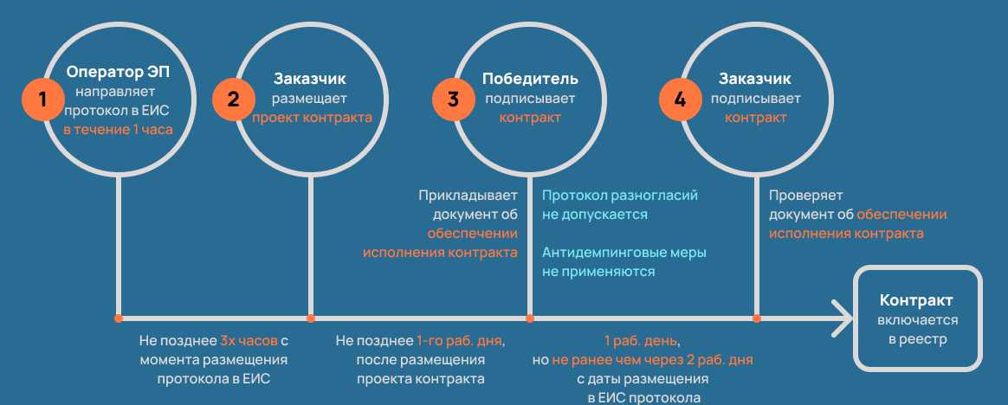
Описание действий победителя закупки и заказчика для заключения контракта
Признание запроса котировок несостоявшимися
Основания для признания запроса котировок несостоявшимся:
- не подано ни одной заявки;
- подана только одна заявка;
- все поданные заявки были отклонены комиссией;
- в итоговом протоколе только один участник признан соответствующим.
Несостоявшейся будет у нас закупка, если в итоговом протоколе только один участник признан соответствующим. Не имеет значения – он один принял участие в котировках или участвовало несколько, но их отклонили. В этом случае к заказчика обязанность заключить контракт с победителем по п.25 ч.1 ст.93, как с единственным поставщиком.
Если не подано ни одной заявки или всех отклонили, то заказчик вправе осуществить новую закупку, если у него такая потребность осталась.

Slide 11
Выводы
Запрос котировок в электронной форме — это конкурентная процедура, при которой заказчик размещает в ЕИС извещение, где сообщает сведения о закупаемых ТРУ, а победителем становится участник закупки, предложивший наиболее низкую цену. Торги, как таковые, при запросе котировок не проводятся. Удобный способ выбора поставщика, подходящего по расценкам и качеству. Срок проведения запроса котировок 7 дней.

